Slide 1

HÌNH HỌC 9
Tiết 3. LUYỆN TẬP
MỘT SỐ HỆ THỨC VỀ CẠNH VÀ ĐƯỜNG CAO
TRONG TAM GIÁC VUÔNG
Giáo viên: Trần Minh Đông

Slide 2
KIẾN THỨC CƠ BẢN
A
c
b
h
c’
b’
B
H
C
a
(3) b.c = a.h
2

Slide 3
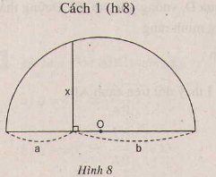
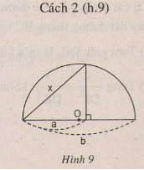
1) Bài 7/69-Sgk
Người ta đưa ra hai cách vẽ đoạn trung bình nhân x của hai đoạn thẳng a, b (tức là x2 = ab) như trong hai hình sau:
Dựa vào các hệ thức (1) và (2), hãy chứng minh các cách vẽ trên là đúng.

Slide 4
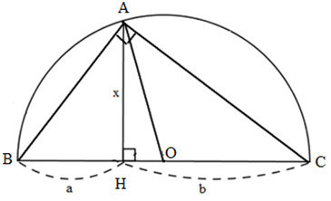
Cách 1: Đặt tên các đoạn thẳng như hình bên.
Theo cách dựng, ΔABC có đường trung tuyến AO bằng một nửa cạnh BC, do đó ΔABC vuông tại A.
Vì vậy AH² = BH.CH hay x² = ab
Đây chính là hệ thức (2) hay cách vẽ trên là đúng.

Slide 5
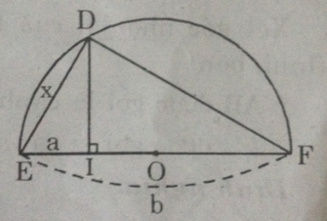
Cách 2: Vẽ và đặt tên như hình bên dưới
Theo cách dựng, ΔDEF có đường trung tuyến DO bằng một nửa cạnh EF, do đó ΔDEF vuông tại D.
Vậy DE² = EI.EF hay x² = a.b
Đây chính là hệ thức (1) hay cách vẽ trên là đúng.

Slide 6
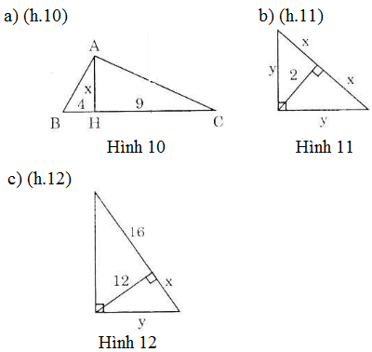
2) Bài 8 (SGK – tr70)
Tìm x và y trong mỗi hình sau:

Slide 7
Bài 9/70 (sgk).
Cho hình vuông ABCD. Gọi I là một điểm nằm giữa A và B. Tia DI và tia CB cắt nhau ở K. Kẻ đường thẳng qua D, vuông góc với DI. Đường thẳng này cắt đường thẳng BC tại L. Chứng minh rằng:
a) Tam giác DIL là một tam giác cân
b) Tổng không đổi khi I thay đổi trên cạnh AB.

Slide 8
Bài tập. Cho hình thang vuông góc tại A và D. Hai đường chéo vuông góc tại O. Biết AB= ; OA=6, tính diện tích hình thang ABCD

Slide 9
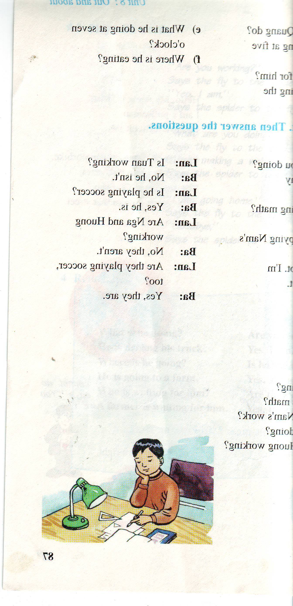
HDVN
Học thuộc các hệ thức 1-4
Làm bài còn lại Sgk/
Chuẩn bị: Luyện tập (t)

